Slide 1
PLANARITA
A TOKY V SÍTÍCH
Planarita a toky v sítích – odst. 3.3 a kap. 7
TI 9.<number>

Slide 2
Separabilita a planarita
Seznámíme se s následujícími pojmy:
hranový řez, artikulace, neseparabilní graf
planární graf, Eulerova formule, základní neplanární grafy,
homeomorfismus
Skripta odst. 3.3, str. 58 – 63
Separabilita a planarita - odst. 3.3
TI 9.<number>

Slide 3
? Co je třeba z grafu odebrat, aby se "rozpadl" ?
Hranový řez ... minimální S ⊆ H: h(G - S) = h(G) - 1
Artikulace grafu ... u ∈ U: G - {u} má více komponent než G
S₂
S₃
S₅
G
S₁
u
S₄
G-{S_{i}}
Separabilita a planarita - odst. 3.3
TI 9.<number>

Slide 4
Vlastnosti hranových řezů a artikulací:
Množina hran incidujících s uzlem u souvislého grafu je jeho hranovým řezem, právě když u není artikulací.
Hranový řez obsahuje alespoň jednu větev každé kostry.
? Hranové řezy stromů,
kružnic,
E-grafů ... ?
Separabilita a planarita - odst. 3.3
TI 9.<number>

Slide 5
?Jak hledat hranové řezy?
Začneme rozkladem U = U₁ ∪ U₂ takovým, že podgrafy indukované množinami uzlů U₁ a U₂ jsou souvislé.
H = H(U₁ x U₁) ∪ H(U₂ x U₂) ∪ H(U₁ x U₂)
Fundamentální soustava hranových řezů / kružnic
Neseparabilní graf: pro ∀ G₁⊆G mají G₁ a G-G₁ alespoň dva uzly společné
Separabilita a planarita - odst. 3.3
TI 9.<number>

Slide 6
Planární grafy
Planární graf ... lze nakreslit v rovině bez křížení hran
? Je K₄ planární ?
? a co K₅? ? a K_{3,3} ?
Separabilita a planarita - odst. 3.3
TI 9.<number>

Slide 7
V: Nechť G = ⟨H,U, ρ⟩ je (souvislý) planární graf. Potom
platí
|H| - |U| + 2 = r (Eulerova formule)
kde r je počet stěn grafu G (včetně vnější).
Jinak řečeno: r = μ(G)+1
|H| = 19
|U| = 13
r = 8
8 = 19 -13 + 2
O₁
O₅
O₂
O₄
O₆
O₃
O₇
O₈
Důkaz: indukcí podle r
Separabilita a planarita - odst. 3.3
TI 9.<number>

Slide 8
Důsledek:
Je-li každá stěna ohraničena kružnicí o k hranách, pak
|H| = k . (|U|-2) / (k-2)
D: r=|H|-|U|+2, r.k = k.|H|-k.|U|+2k = 2.|H| ⇒
k.(|U|-2) = |H|.(k-2)
Takže:
|H| ≤ 3 . (|U| - 2) (pro k=3)
|H| ≤ 2 . (|U| - 2) pokud G neobsahuje K₃
⇒ planární grafy jsou řídké!
K₅ a K_{3,3} jsou neplanární (základní neplanární grafy)
Separabilita a planarita - odst. 3.3
TI 9.<number>

Slide 9
V: (Kuratowski) Graf G je planární ⇔
neobsahuje podgraf homeomorfní s K₅ a K_{3,3} .
Homeomorfismus G₁~ G₂ ... jsou izomorfní nebo se jimi stanou po provedení půlení hran v jednom nebo obou
Separabilita a planarita - odst. 3.3
TI 9.<number>

Slide 10
Kontrolní otázky
9.1 Charakterizujte neorientovaný graf, jehož každý uzel stupně většího než 1 je jeho artikulací.
9.2 Charakterizujte neorientovaný graf, jehož každý hranový řez je tvořen pouze jednou hranou.
9.3 Dokažte, že každý hranový řez má s každou kostrou grafu alespoň jednu společnou hranu.
9.4 Jak se mohou změnit hodnoty charakteristických čísel hodnost h(G), cyklomatické číslo μ(G), nezávislost α(G), dominance β(G) a chromatické číslo χ(G) pokud v grafu G provedeme rozpůlení jedné hrany?
9.5 Nalezněte neorientovaný graf s co nejmenším počtem hran, který je neplanární a má průměr roven 4.
9.6 Mějme dvojici homeomorfních grafů G1 a G2. Existuje nějaký vztah mezi jejich hodnostmi h(G1) a h(G2) nebo jejich cyklomatickými čísly μ(G1) a μ(G2)?
9.7 Určete všechny neizomorfní faktory úplného grafu s pěti uzly K₅, které mají tři nebo čtyři hrany a neobsahují žádnou kružnici. Tyto faktory rozdělte do skupin vzájemně homeomorfních grafů.
9.8 Nechť T1 a T2 jsou dva homeomorfní neorientované stromy. Co bude platit pro soubory stupňů těchto dvou stromů?
Nejkratší cesty – kap. 7
TI 9.<number>

Slide 11
Toky v sítích
Seznámíme se s následujícími pojmy:
síť, kapacita hran, tok v síti, velikost toku
maximální tok, řez sítě, kapacita řezu, zlepšující cesta
algoritmus Forda-Fulkersona, sítě s omezeným tokem
párování, maximální párování, přiřazovací úloha
Skripta kap. 8, str. 148 – 155
CT 24.4.2008
Toky v sítích - kap. 8
TI 9.<number>

Slide 12
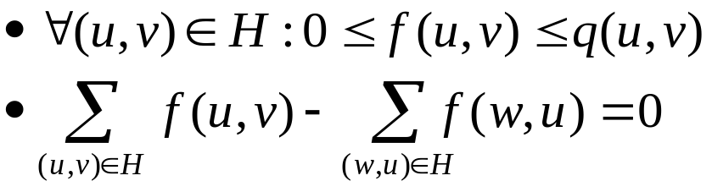
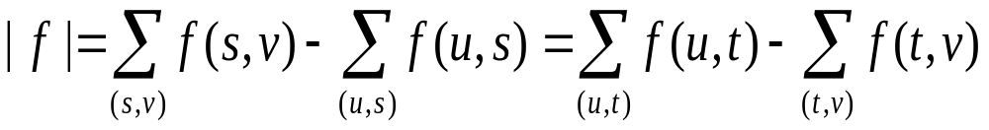
Síť : S = ⟨G, q, s, t⟩
G = ⟨H, U⟩ - orientovaný graf
q : H → R⁺ - kapacita hran, q(u,v) značíme q_{uv}
s - zdroj sítě
t - spotřebič sítě
Tok v síti S - ohodnocení hran f : H → R⁺ splňující
pro ∀u∈U: u≠s, u≠t
u
u
Velikost toku |f|
ST 23.4.2008
Toky v sítích - odst. 8.1
TI 9.<number>

Slide 13
Základní otázky:
Jaká je maximální velikost s → t toku v síti?
Jak se max. tok určí?
Jak je max. tok rozložen do jednotlivých hran?
zdroje
spotřebiče
Variantní zadání:
sítě s více zdroji a spotřebiči
sítě s omezenou kapacitou uzlů
s
t
sítě s omezeným minimálním tokem (ukážeme později)
0 ≤ r(u,v) ≤ f(u,v) ≤ q(u,v)
sítě s oceněným tokem
c(f) = ∑f(u,v) . c(u,v) (∀(u,v) ∈ H) - cena toku
hledá se (přípustná) cirkulace s minimální cenou
Toky v sítích - odst. 8.1
TI 9.<number>

Slide 14
Řešení základní úlohy
Řez sítě - hranový řez, který oddělí zdroj a spotřebič
{U_{s}, U_{t}} - odpovídající rozklad množiny uzlů
H(U_{s} × U_{t}) - hranový řez určený rozkladem uzlů
Kapacita řezu sítě:
q(U_{s} × U_{t}) = ∑q(u,v)
přes hrany (u,v),
u∈U_{s} , v∈U_{t}
U_{t}
U_{s}
V: Pro libovolný tok f a řez sítě H(U_{s} × U_{t}) platí
|f| ≤ q(U_{s} × U_{t})
Toky v sítích - odst. 8.1
TI 9.<number>

Slide 15
Velikost toku tedy nepřekročí kapacitu (žádného) řezu sítě.
Jak poznáme, že daný tok je maximální?
V: Tok f je maximálním tokem v síti S=⟨G, q, s, t⟩ ⇔
neexistuje (neorientovaná) cesta (tzv. zlepšující cesta)
P=⟨u₀,u₁,...,u_{n}⟩, u₀=s, u_{n}=t taková, že platí:
f(u_{i}, u_{i+1}) < q(u_{i}, u_{i+1}) pro hrany (u_{i}, u_{i+1})∈H (s → t)
f(u_{i+1}, u_{i}) > 0 pro hrany (u_{i+1}, u_{i})∈H (s ← t)
Zvýšení toku podél zlepšující cesty:
δ_{a}= min(q(u_{i}, u_{i+1}) - f(u_{i}, u_{i+1})) δ_{b}= min(f(u_{i+1}, u_{i}))
δ = min (δ_{a}, δ_{b})
+δ
+δ
-δ
-δ
+δ
Toky v sítích - odst. 8.1
TI 9.<number>

Slide 16
Algoritmus Forda-Fulkersona
V: (max flow - min cut)
Velikost maximálního toku sítě je rovna kapacitě jejího minimálního řezu.
Ford-Fulkerson (S)
1 for ( Edge (u,v) in H(G) ) f(u,v) = 0;
2 while ( NajdiCestu(S) ) ZvyšTok(S);
3 return f;
Maximální tok - odst. 8.2
TI 9.<number>

Slide 17
NajdiCestu hledá zlepšující cestu prohledáváním sítě
d[u] průběžně počítané δ, stav[u], p[u] (+ pro →, - pro ←)
boolean NajdiCestu (Node s) {
1 for ( Node u in U(G) ) stav[u]=FRESH;
2 p[s] = +s; d[s] = ∞; stav[s] = OPEN;
3 do { u = "libovolný otevřený uzel";
4 stav[u] = CLOSED;
5 for ( Node v in Γ(u) ) {
6 if ( (stav[v]==FRESH) && (f(u,v)<q(u,v)) ) {
stav[v]=OPEN; p[v]=+u; d[v]=min(d[u],q(u,v)-f(u,v));
8 } }
9 for ( Node v in Γ⁻¹(u) ) {
10 if (stav[v]==FRESH) && (f(v,u)>0) ) {
stav[v]=OPEN; p[v]=-u; d[v]=min(d[u],f(v,u));
12 } }
11 } while ( ( "neexistuje otevřený uzel" ) || (u == t) );
12 return (u == t);
13 }
Maximální tok - odst. 8.2
TI 9.<number>

Slide 18
void ZvyšTok (Node s) {
1 x = t; δ = d[t];
2 do { v = x; sgn = p[v]; u = abs(sgn);
3 if (sgn>0) f(u,v) += δ;
4 else f(v,u) -= δ;
5 x = u;
6 } while ( v==s );
7 }
? Složitost ?
NajdiCestu ... O(|U|+|H|) ZvyšTok ... O(|U|)
? Celý algoritmus ?
O(|U| . |H|**2) , O(|U|**2 . |H|), O(|U|**3)
Další zrychlení pro speciální případy
... až na O(|U| . lg|U|) pro planární sítě
Maximální tok - odst. 8.2
TI 9.<number>

Slide 19
Sítě s omezeným minimálním tokem
Metoda řešení: převod na základní úlohu
∞
q4-r4
r1/q1
r4/q4
q1-r1
r4
q3-r3
s
r3/q3
t
r3
r1
r1
q2-r2
r4
r2/q2
r2
r3
r2
s'
t'
Maximální tok - odst. 8.2
TI 9.<number>

Slide 20
? Co dál ?
Nalezneme maximální tok s' → t'.
?Nasycuje nově přidané hrany?
ANO - máme přípustný tok a zlepšujeme jej standardně podél zlepšujících cest (ale nesmí klesnout pod hodnotu omezení ve hranách, kde to je požadováno!!!)
NE - úloha nemá řešení
Maximální tok - odst. 8.2
TI 9.<number>

Slide 21
Maximální párování
Využití algoritmu maximálního toku k hledání max. párování
Párování v grafu - "nezávislá" podmnožina hran (žádné dvě nemají společný uzel).
Perfektní párování pokrývá všechny uzly. Při ohodnocených hranách můžeme hledat nejlevnější maximální párování nebo nejdražší párování.
Maximální párování - odst. 8.2
TI 9.<number>

Slide 22
Přiřazovací úloha - nejlevnější perfektní párování v úplném bipartitním grafu K_{n,n}.
Příklad na maximální párování:
Hledání maximálního párování v neorientovaném bipartitním grafu G s rozkladem uzlů U = X ∪ Y
původní graf
Y
X
1
1
1
1
s
1
t
1
1
1
1
Nalezneme maximální tok pomocí algoritmu Ford-Fulkerson –
získáme maximální párování (hrany s nenulovým tokem).
Maximální párování - odst. 8.2
TI 9.<number>

Slide 23
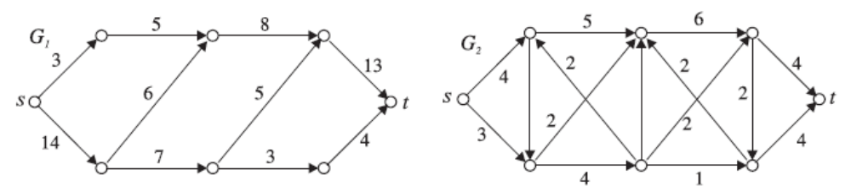
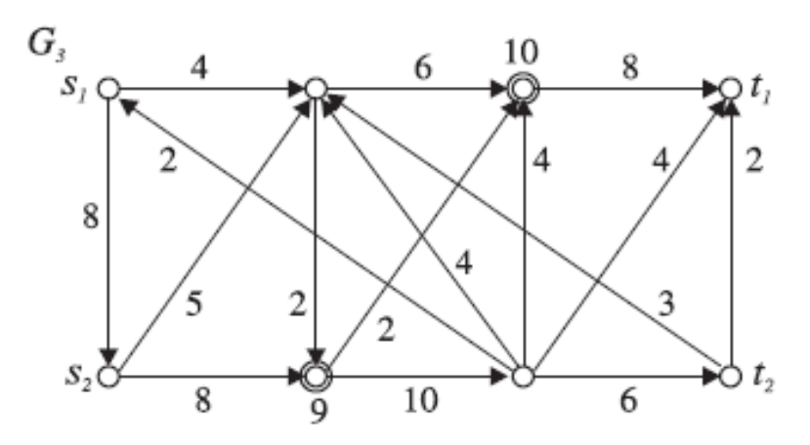
Kontrolní otázky
9.9 Určete maximální tok ze zdrojů do spotřebičů v sítích G₁ až G₃. Dvojitě vytažené uzly v síti G₃ mají kapacitu omezenu uvedenou hodnotou.
Toky v sítích – kap. 8
TI 9.<number>

Slide 24
Kontrolní otázky
9.10 Předpokládejte, že síť má tvar kořenového stromu, zdroj sítě je umístěn v kořeni s. Navrhněte efektivní algoritmus, který pro každý list u_{i} stromu uvažovaný jako jediný spotřebič určí maximální tok s → u_{i}.
9.11 Předpokládejte, že síť má tvar kořenového stromu, zdroj sítě je umístěn v kořeni s. Navrhněte efektivní algoritmus pro určení takových minimálních kapacit jednotlivých hran, které zajistí, že do všech listů {u_{i}} stromu lze současně dopravit maximální tok velikosti 1.
Toky v sítích – kap. 8
TI 9.<number>

